Slide 1

CHÀO MỪNG CÁC CON ĐẾN VỚI TIẾT TOÁN

Slide 2


















Khởi động
Notes:
Bài giảng được thiết kế bởi: Phạm Duyên

Slide 3




Ngộ Không thật
Ngộ Không giả

Slide 4
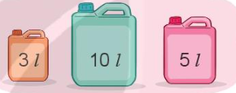


Tổng số lít nước ở 3 can là?
CHỌN SAI RỒI BỌN TA ĐI ĐÁNH TIẾP ĐÂY
A. 18 l
B. 17 l

Slide 5
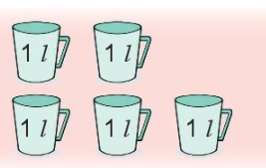
Có tất cả bao nhiêu lít nước trong ca?
CHỌN SAI RỒI BỌN TA ĐI ĐÁNH TIẾP ĐÂY
A. 6 l
B. 5 l

Slide 6
Bài 36: Ôn tập chung
Notes:
Bài giảng được thiết kế bởi: Phạm Duyên

Slide 7


Tiết 1

Slide 8


Thứ năm ngày 6 tháng 1 năm 2022
Toán
Vở
Toán
Bài 36- Tiết 1: Ôn tập chung

Slide 9

Yêu cầu cần đạt
- Thực hiện được phép cộng, phép trừ trong phạm vi 100.
- Xem được giờ trên đồng hồ. Tính được độ dài đường gấp khúc.
- Giải được bài toán có nội dung thực tế liên quan đến phép tính đã học.

Slide 10
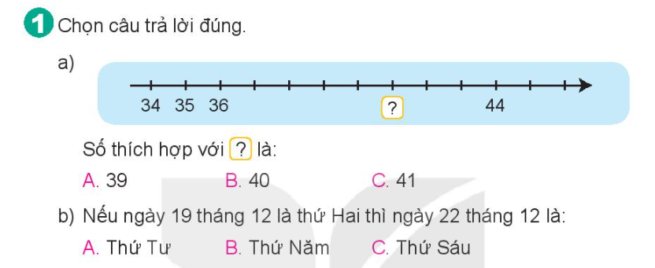

Slide 11


Slide 12
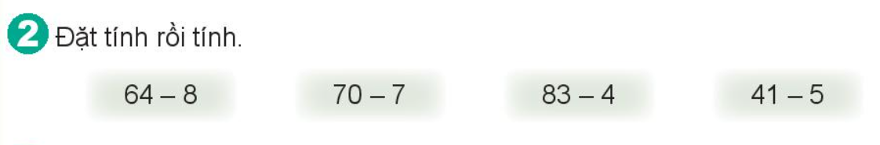
64
8
－
56
70
7
－
63
83
4
－
79
41
5
－
39
-
-
-
-

Slide 13

Bài giải
Mi cao số xăng-ti-mét là:
89 + 9 = 98 (cm)
Đáp số: 98 cm

Slide 14
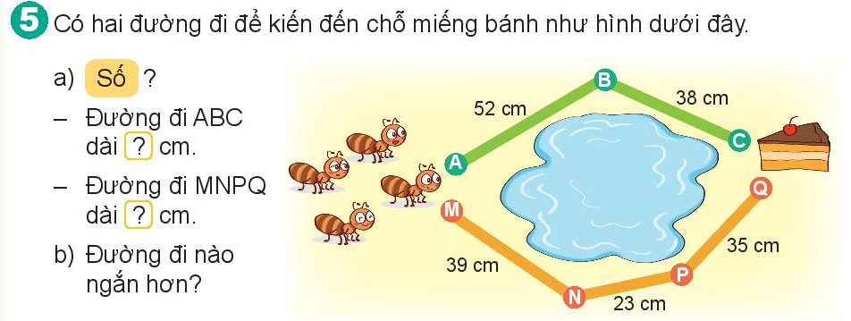
Đường đi ABC dài: 52 + 38 = 90 (cm)
Đường đi MNPQ dài: 39 + 23 + 35 =97 (cm)
b. Đường ABC ngắn hơn

Slide 15
Yêu cầu cần đạt
- Thực hiện được phép cộng, phép trừ trong phạm vi 100.
- Xem được giờ trên đồng hồ. Tính được độ dài đường gấp khúc.
- Giải được bài toán có nội dung thực tế liên quan đến phép tính đã học.

Slide 16
Vận dụng, trải nghiệm
Hôm nay con được luyện tập những gì?
Ôn tập các kiến thức đã học.
Xem trước bài sau:
“Bài 36- Tiết 2- Luyện tập/ trang 136, 137.

Slide 17
TIẾT HỌC KẾT THÚC
Notes:
Bài giảng được thiết kế bởi: Phạm Duyên

